Slide 1
Améliorer l’expérience du client avec les tâches principales Partie 3
13 février 2018
Gerry McGovern
customercarewords.com

Slide 2
ARCHITECTURE
DE LA
CLIENTÈLE

Slide 3
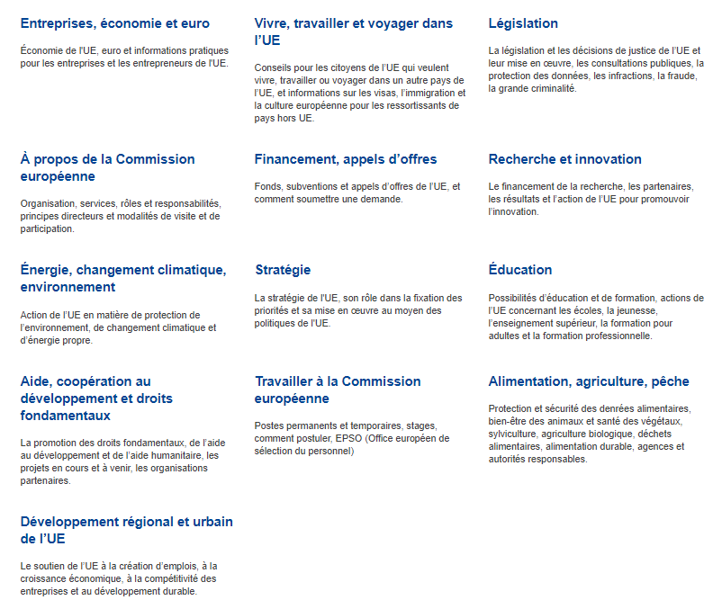

Slide 4
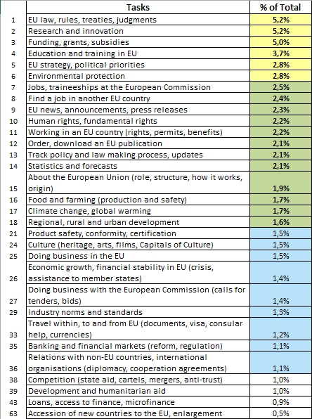
30 catégories pour le triage
Tâches
% du total
Source : projet d’identification des tâches principales, Commission européene

Slide 5
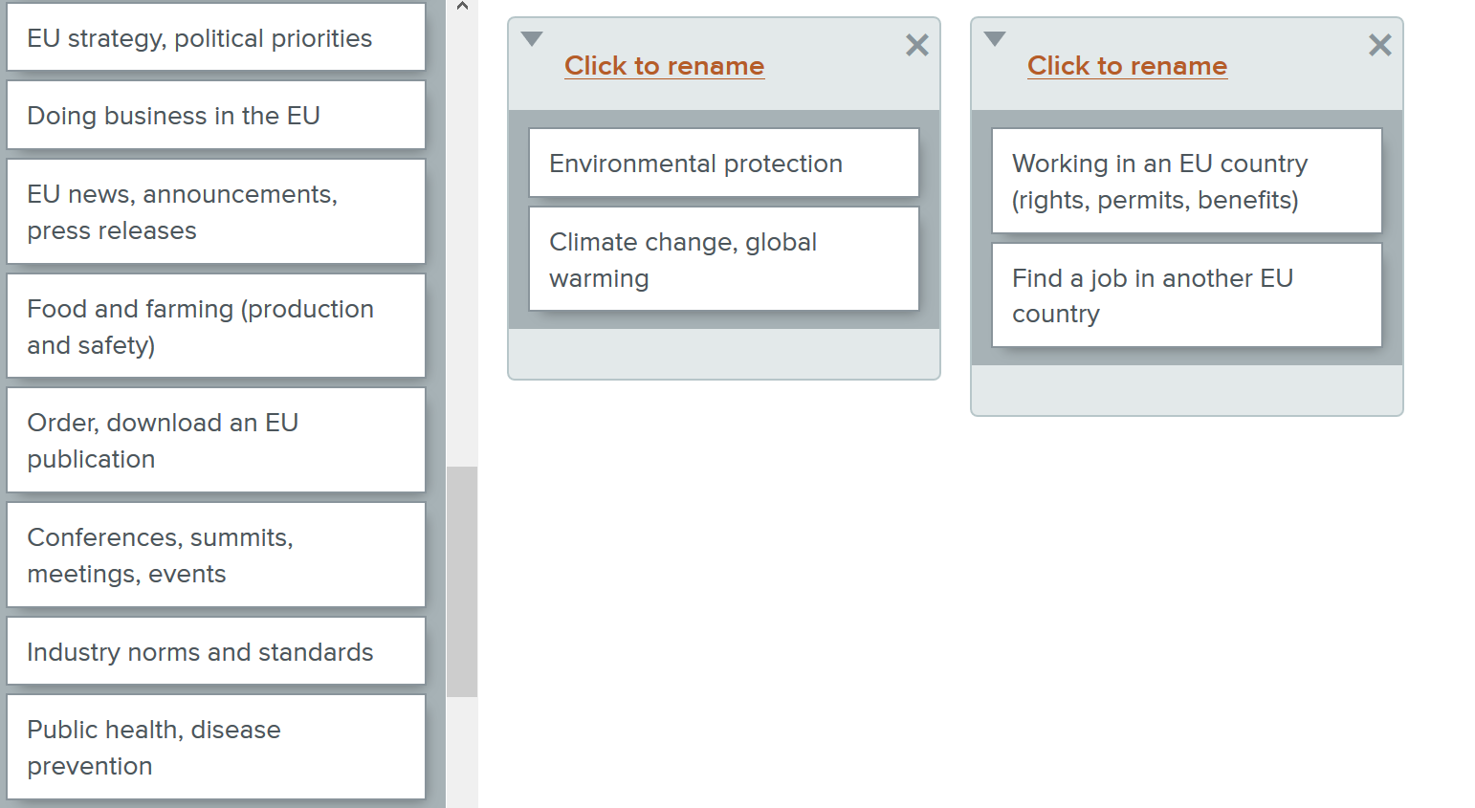
Méthodologie de triage par cartes
Source : projet d’identification des tâches principales, Commission européene

Slide 6
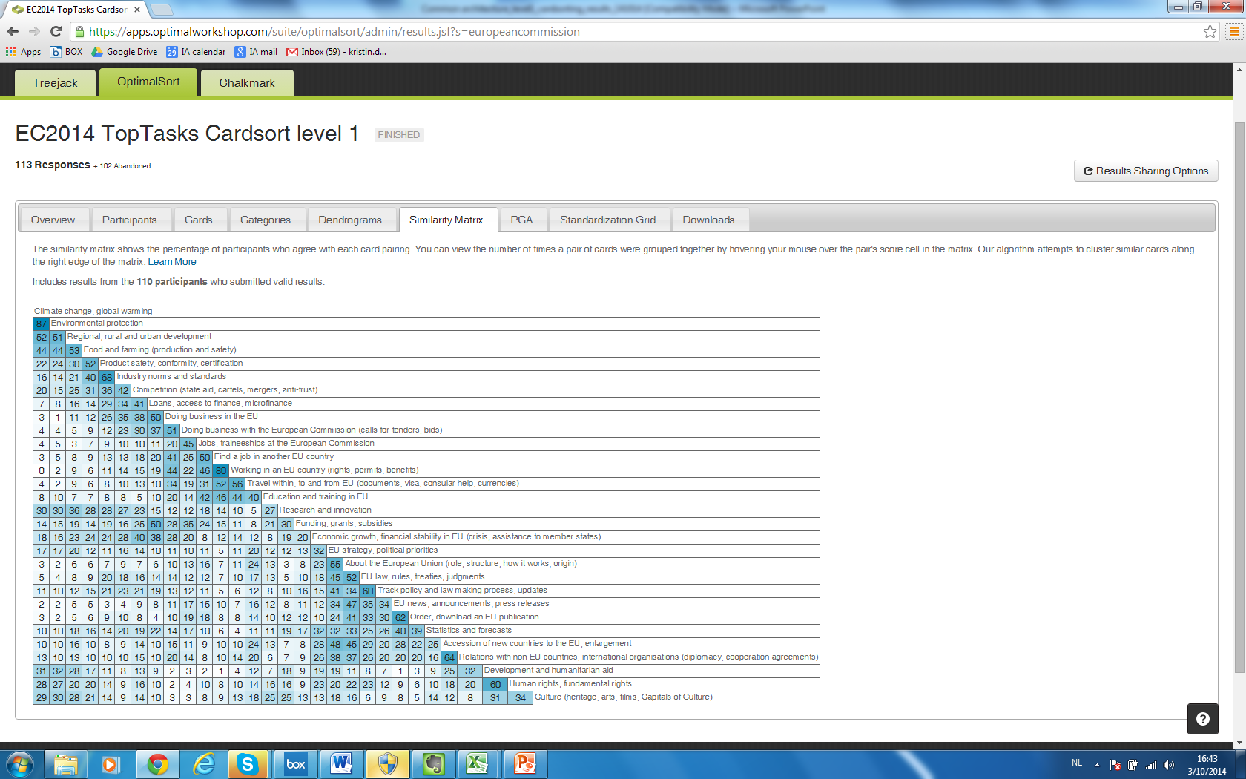
Source : projet d’identification des tâches principales, Commission européene

Slide 7
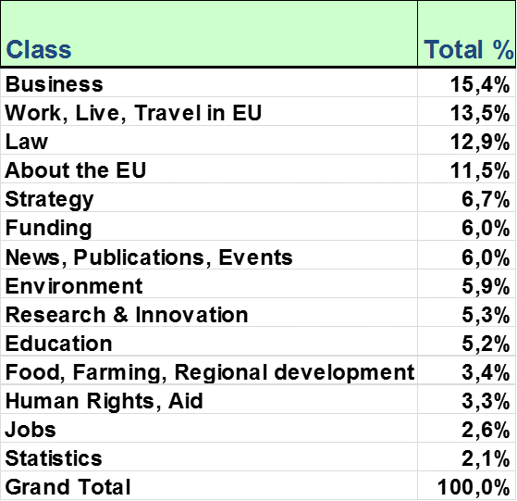
L’hypothèse d’aujourd’hui
Catégorie
Source : projet d’identification des tâches principales, Commission européene

Slide 8
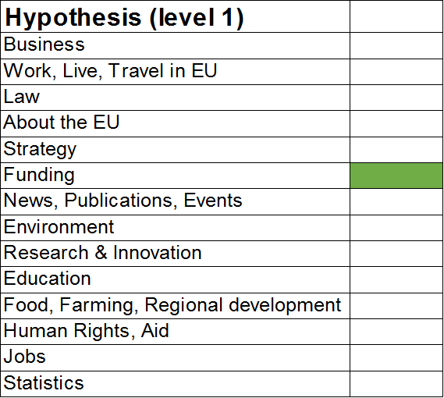
Financement, subventions
Tâche principale 3
Hypothèse (niveau 1)
Instruction :
Un chercheur veut commencer un nouveau projet. Découvrez s’il y a une subvention de l’UE disponible.
Source : projet d’identification des tâches principales, Commission européene

Slide 9
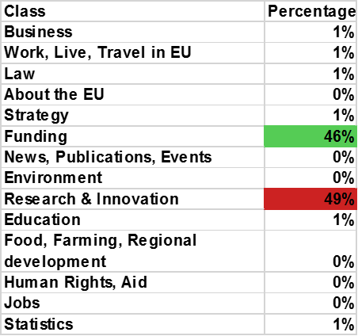
Financement, subventions
Tâche principale 3
Un chercheur veut commencer un nouveau projet. Découvrez s’il y a une subvention de l’UE disponible.
Ronde 1
Ronde 1
Catégorie
Pourcentage
Succès
Échec
Source : projet d’identification des tâches principales, Commission européene

Slide 10

OBJET
SUJET

Slide 11
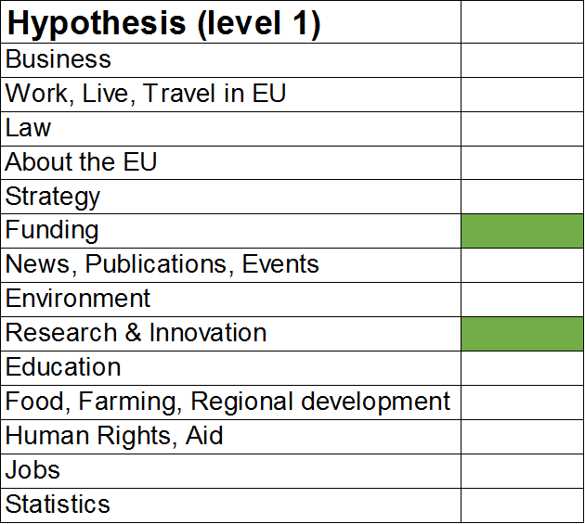
Financement, subventions
Tâche principale 3
Hypothèse (niveau 1)
Instruction :
Un chercheur veut commencer un nouveau projet. Découvrez s’il y a une subvention de l’UE disponible.
Source : projet d’identification des tâches principales, Commission européene

Slide 12
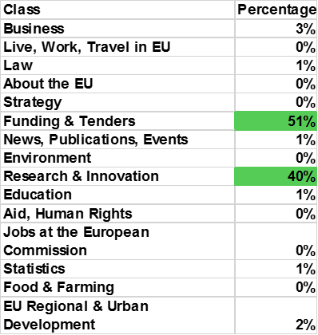
Financement, subventions
Tâche principale 3
Un chercheur veut commencer un nouveau projet. Découvrez s’il y a une subvention de l’UE disponible.
Ronde 2
Ronde 2
Catégorie
Pourcentage
Échec
Succès
Source : projet d’identification des tâches principales, Commission européene

Slide 13
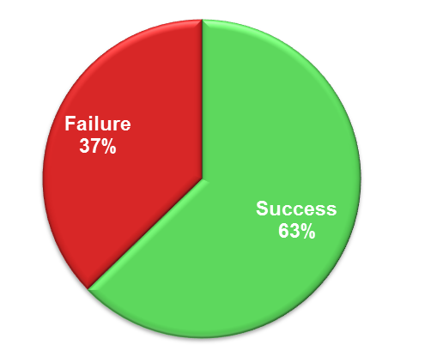
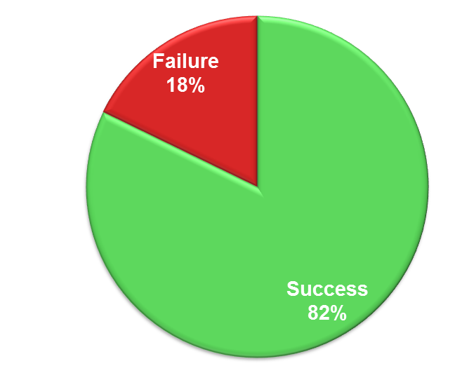
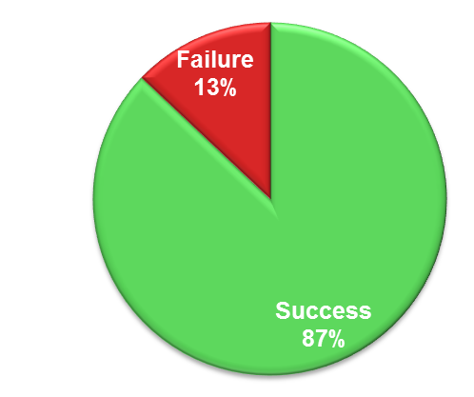
Résultats du test : résultat global
Échec
Échec
Échec
Succès
Succès
Succès
1re ronde de test
2e ronde de test
3e ronde de test
Source : projet d’identification des tâches principales, Commission européene

Slide 15
INDICATEUR DE
RENDEMENT DE
LA TÂCHE

Slide 16
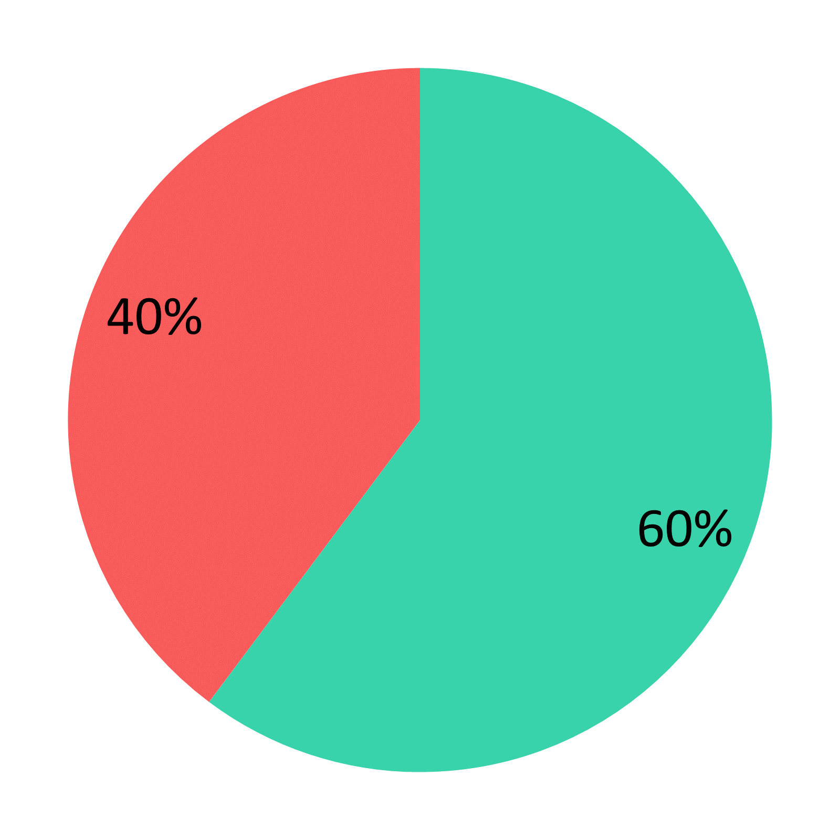
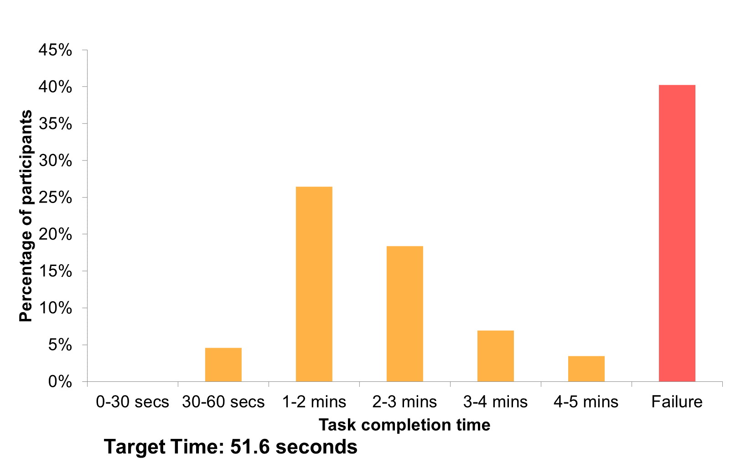
Résultats globaux : réussite, échec et délais
Participants
Échec
Temps d’achèvement de la tâche
Temps cible : 51.6 secondes

Slide 17
8 à 12 tâches principales

Slide 18
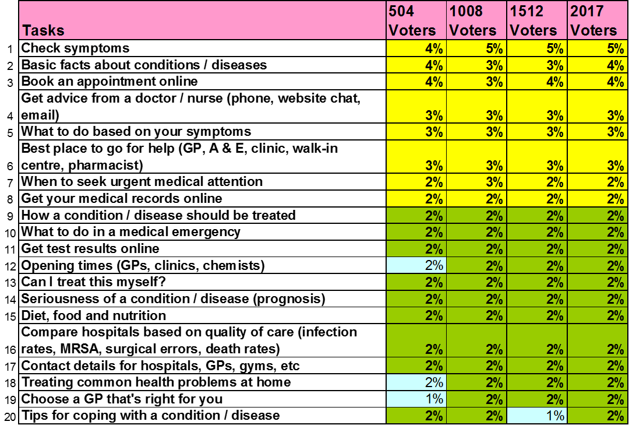
Tâches principales des citoyens du National Health Service (Services de santé nationale) du Royaume-Uni
SYMPTÔMES

Slide 19
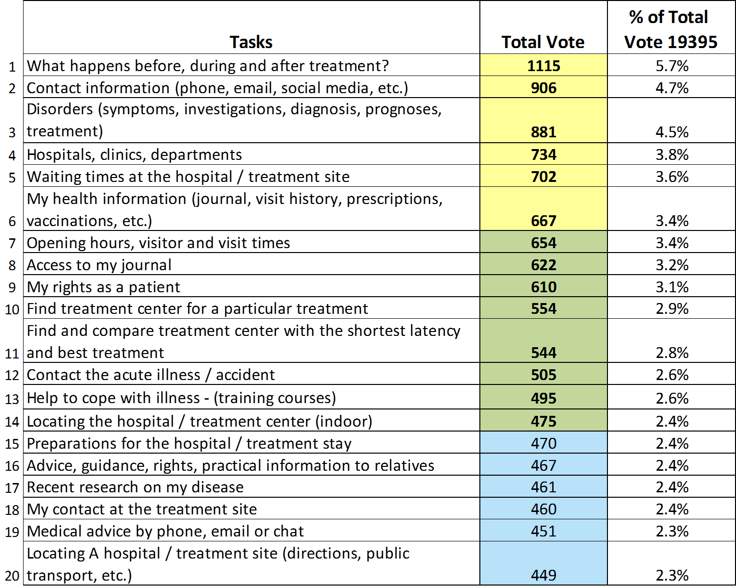
Hôpitaux norvégiens : Les 20 principales tâches
TRAITEMENT

Slide 20
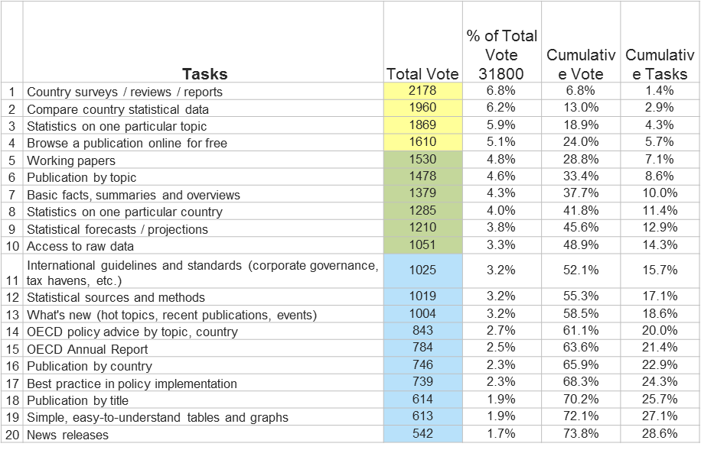
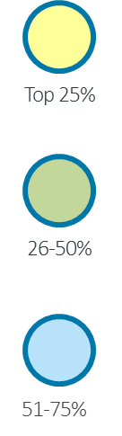
Veuillez regarder la liste suivante et choisissez les 5 principales raisons de votre venue à l’OCDE.
% du total
Votes cumulatifs
Tâches cumulatives
Votes
Tâches
Source : projet d’identification des tâches principales, OCDE

Slide 21
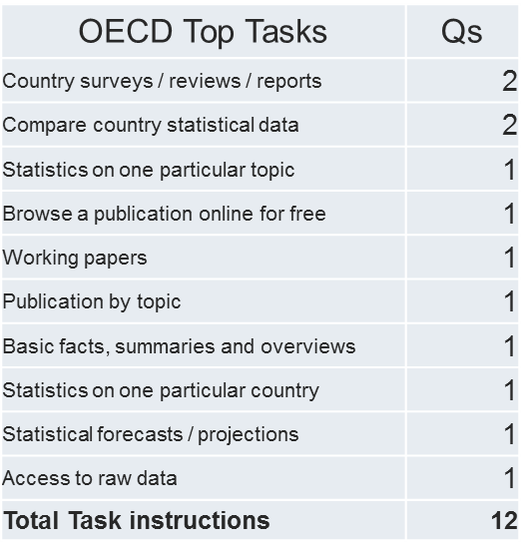
Choisir quelles tâches à mesurer
Tâches principales de l’OCDE
Total des instructions des tâches
Source : projet d’identification des tâches principales, OCDE
3

Slide 22
5 à 8 clients (pour identifier les problems sous-jacents)

Slide 23
13 à 18 clients (pour des données statistiquement fiables)

Slide 24
Ces données proviennent de 16 différentes études avec différentes tâches et qui varient entre 15 et 31 participants

Slide 25
Instructions de la tâche

Slide 26
Créer des instructions de tâche – Représentatifs, typiques, corrigibles
Sélectionner des instructions de tâche qui sont typiques pour la tâche prioritaire en question.
Ne pas essayer de choisir des tâches difficiles, inhabituelles ou uniques.
Tâche principale de Cisco : Télécharger un logiciel.
Instruction de la tâche : Télécharger le plus récent micrologiciel pour le routeur RV042.
C’est un routeur populaire
Le processus de téléchargement est représentatif de plusieurs autres routeurs que Cisco vend.

Slide 27
Créer des instructions de tâche – Répétable
Très important : Les tâches principales dépendent de l’essai des mêmes instructions de la tâche au fil du délai
Instructions de tâche de l’OCDE en 2009 : En 2008, est-ce que le Vietnam était sur la liste des pays qui ont reçu une aide publique au développement?
Instructions de tâche de l’OCDE en 2013 : En 2012, est-ce que le Vietnam était sur la liste des pays qui ont reçu une aide publique au développement?
Instructions actuelles de tâche de Cisco : Télécharger le plus récent micrologiciel pour le routeur RV042.

Slide 28

Créer des instructions de tâche – Aucun indice caché
N’avoir aucun indice à l’intérieur de l’instruction de la tâche
L’opposé de l’optimisation pour les moteurs de recherche
Copier-coller des parties d’instructions dans le moteur de recherche
Cacher la véritable intention de la tâche où c’est possible
NON : Trouver la politique sur le congé de maternité
OUI : Votre collègue est enceinte. Combien de mois peut-elle prendre en congé?
3

Slide 29

Créer des instructions de tâche – 30 mots ou moins
Le coller dans le clavardage – mémoire à court terme
Le plus court est le mieux
Viser pour 20 mots ou moins
Maximum de 30 mots
3

Slide 30
Parcours des clients

Slide 31
Parcours des clients pour les instructions de tâches
Les 3 principales tâches pour NetApp : Protection des données
Instructions de tâche : Trouver un document qui vous donne dix avantages principaux de NetApp SnapVault.
Parcours prévu du client :
Page d’accueil de NetApp.com
Cliquez sur « Products » (Produits) dans le menu principal des produits
Cliquez sur « Data Protection Software » (Logiciel de protection des données)
Sur la page « NetApp Data Protection Software », cliquez sur « SnapVault »
Sur la page du produit « SnapVault », allez sur « More info » (Plus d’information) situé à droite, puis cliquez sur « SnapVault Top Reasons PDF » (Principales raisons pour SnapVAullt PDF)
Page de renvoi : http://www.netapp.com/us/system/pdf-reader.aspx?cc=us&m=ds-5944.pdf&pdfUri=tcm:10-120975 (en anglais seulement)
Réponse : PDF sur « Top Reasons – Why Use NetApp Snap Vault Replication-Based Disk-to-Disk Backup » (Raisons principales – Pourquoi utiliser la sauvegarde de disque à disque basé sur la reproduction de NetApp Snap Vault)

Slide 32

Créer des instructions de tâche Délai ciblé

Slide 33
OBSERVATIONS À DISTANCE

Slide 34
PLUS RAPIDES

Slide 35
MOINS CHÈRES

Slide 36
MEILLEURES

Slide 37

Compétences requises pour mesurer
Empathique
Modeste
Analytique
Méthodique
Patient
Silencieux

Slide 38
Compétences requises pour mesurer – Ce qu’il NE faut PAS faire
Ne pas parler à haute voix
Aucun repérage des exceptions
Aucune directive ou indice
Aucune conversation continue
Aucune ambiance
Aucun jugement
Aucune réponse
Aucun tapage bruyant sur les claviers
Aucune respiration bruyante
3

Slide 39
Résultats globaux : Réussite, échec et délais
Temps de succès moyen : 115 secondes
Participants
Échec
Temps d’achèvement de la tâche

Slide 40
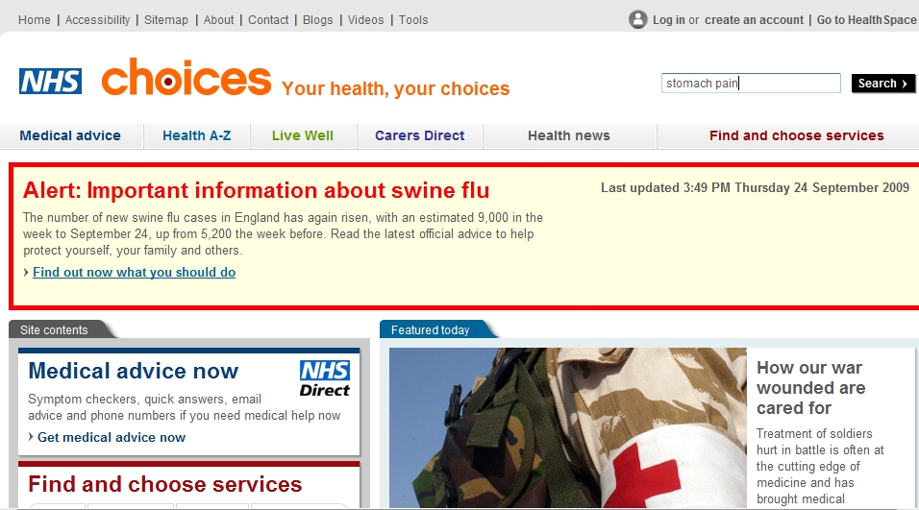

Slide 41
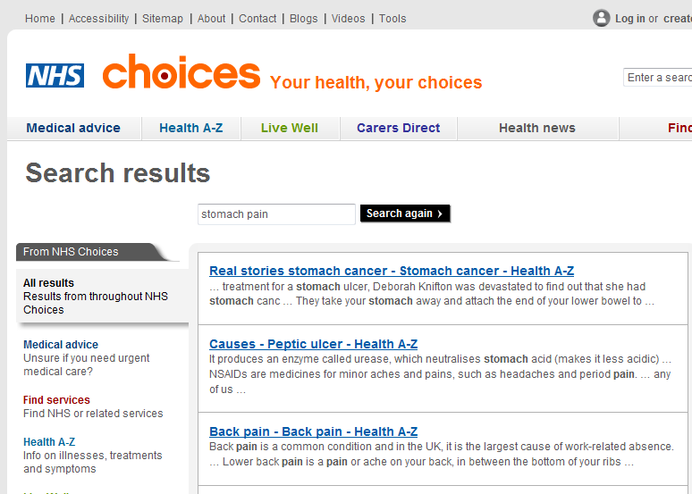
Lors du traitement pour son ulcère d’estomac, Deborah Knifton a été dévastée en apprenant qu’elle avait le cancer de l’estomac. À l’âge de 40 ans, elle a eu une chirurgie pour enlever son estomac.

Slide 42
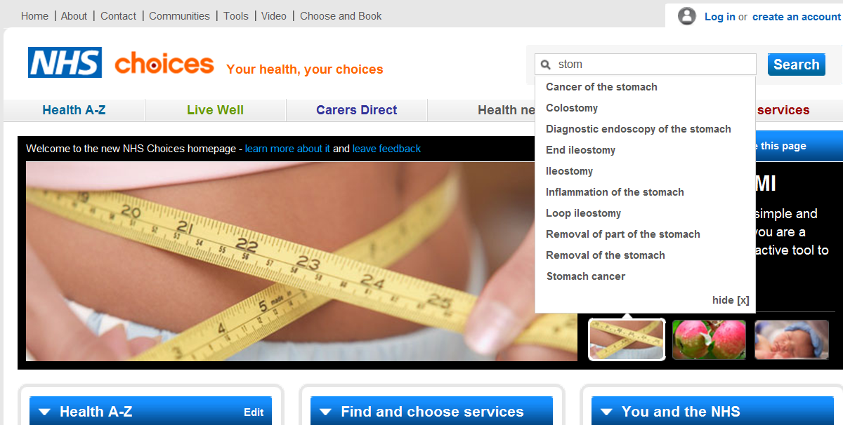

Slide 43
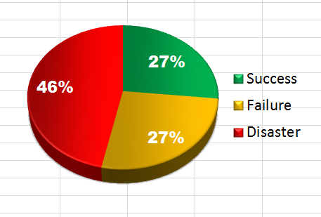
Il y a une dette que l’on vous doit d’un montant de 2000 £ pour une facture émise plus tôt cette année. Elle est devenue en souffrance le 1er juillet 2011. Vous n’avez aucun contrat avec le débiteur. Vous pouvez prélever des intérêts. Combien?
Succès
Échec
Catastrophe
Source : projet d’indicateur de rendement de la tâche, Business Link, Royaume-Uni
Délai moyen sur la tâche (sec) =
320,5
Délai ciblé pour la tâche (sec) =
150

Slide 44
1 Dette
Il y a une dette que l’on vous doit d’un montant de 2000 £. Elle est devenue en souffrance le 1er juin 2011. Vous n’avez aucun contrat avec le débiteur. Vous pouvez prélever des intérêts. Combien?
Chemin de navigation :
http://www.businesslink.gov.uk/
Finance and grants (Finance et subventions)
Debt recovery (Recouvrement de dette)
Calculate the interest due on an unpaid debt (Calculer les frais d’intérêt exigibles sur une dette impayée)
Go straight to the first question. (Allez directement à la première question)
Statutory interest (Intérêt légal)
When was the contract formed? (Any date) (Quand le contrat a-t-il été créé? (N’importe quelle date))
When did the payment first become overdue? (Quand est-ce que le paiement est devenu en souffrance?)

Slide 45
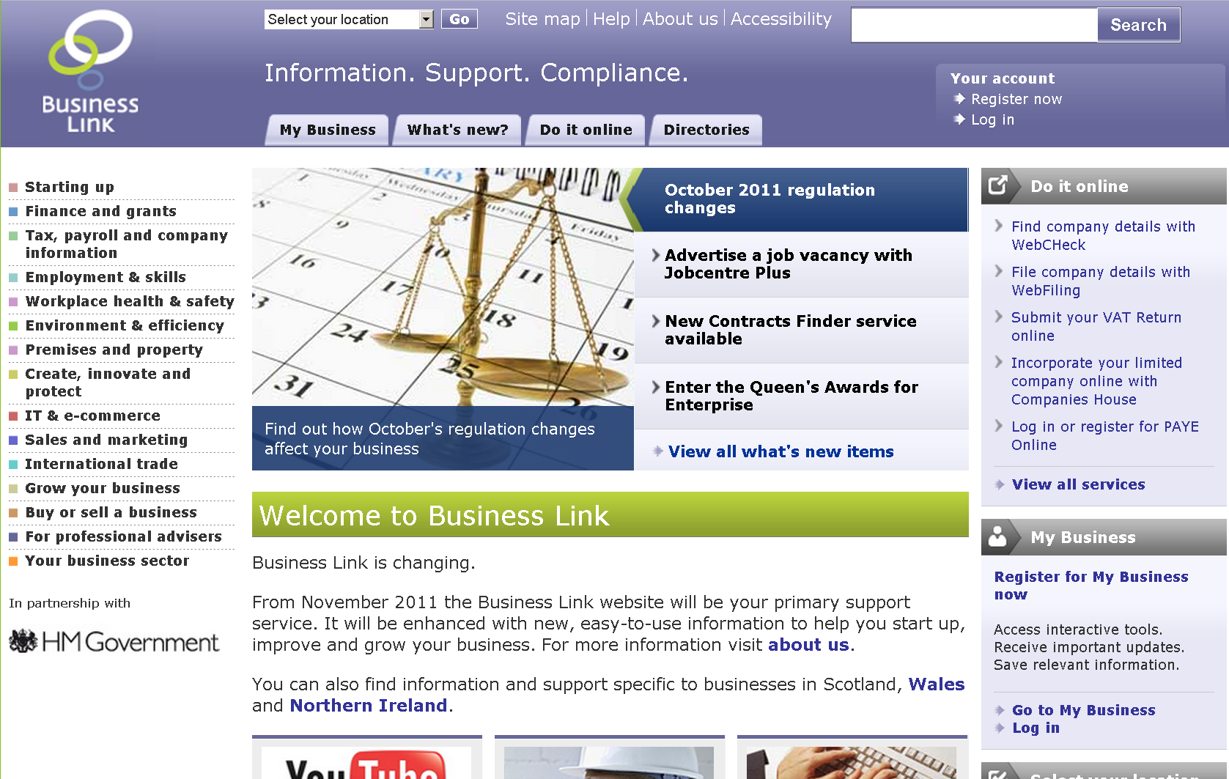

Slide 46
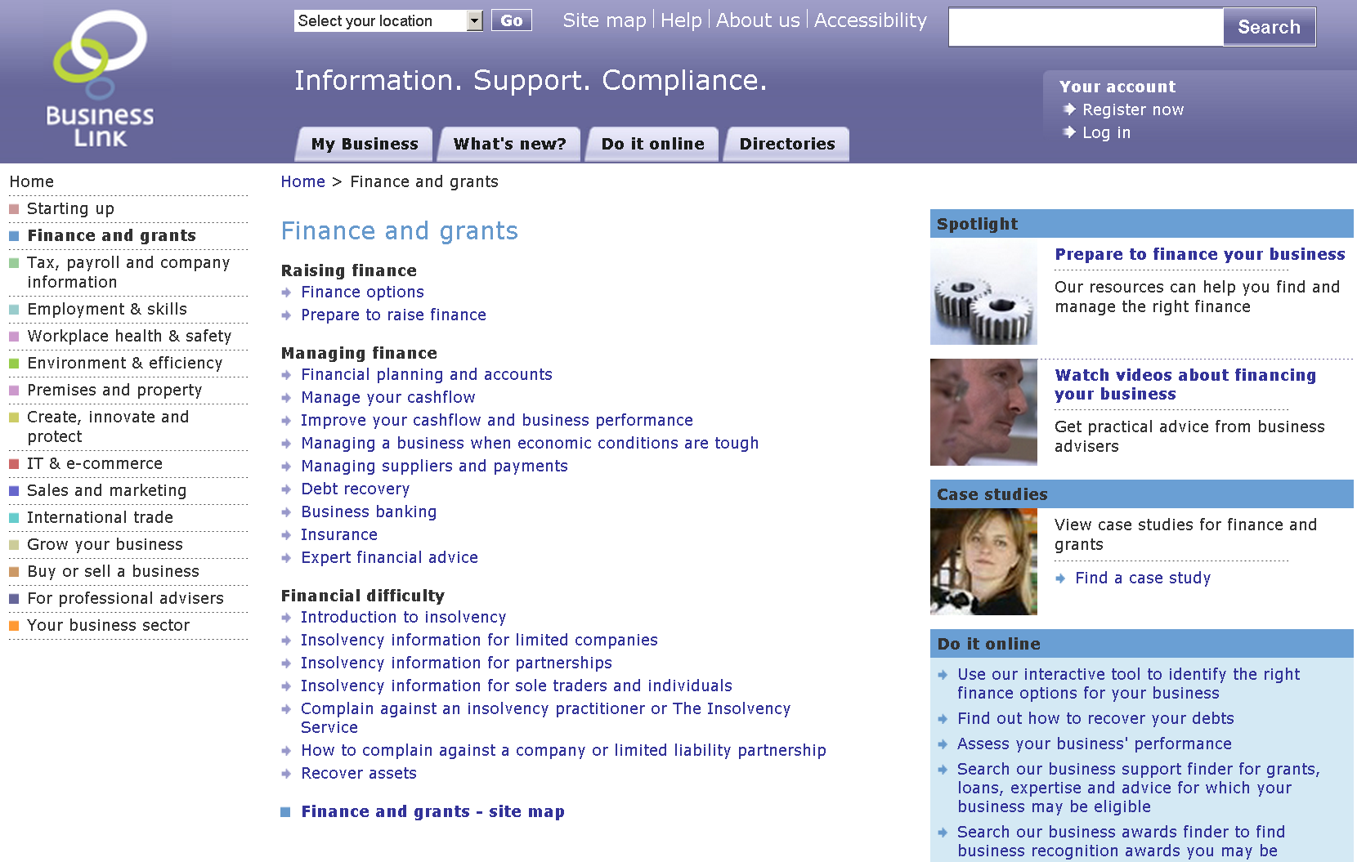

Slide 47
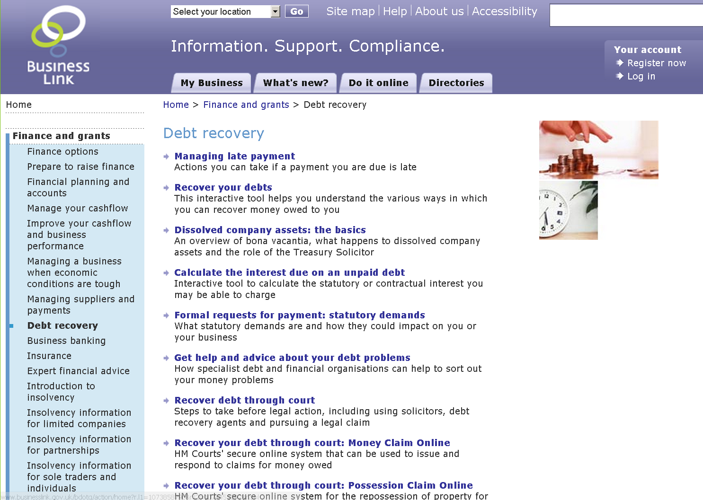

Slide 49
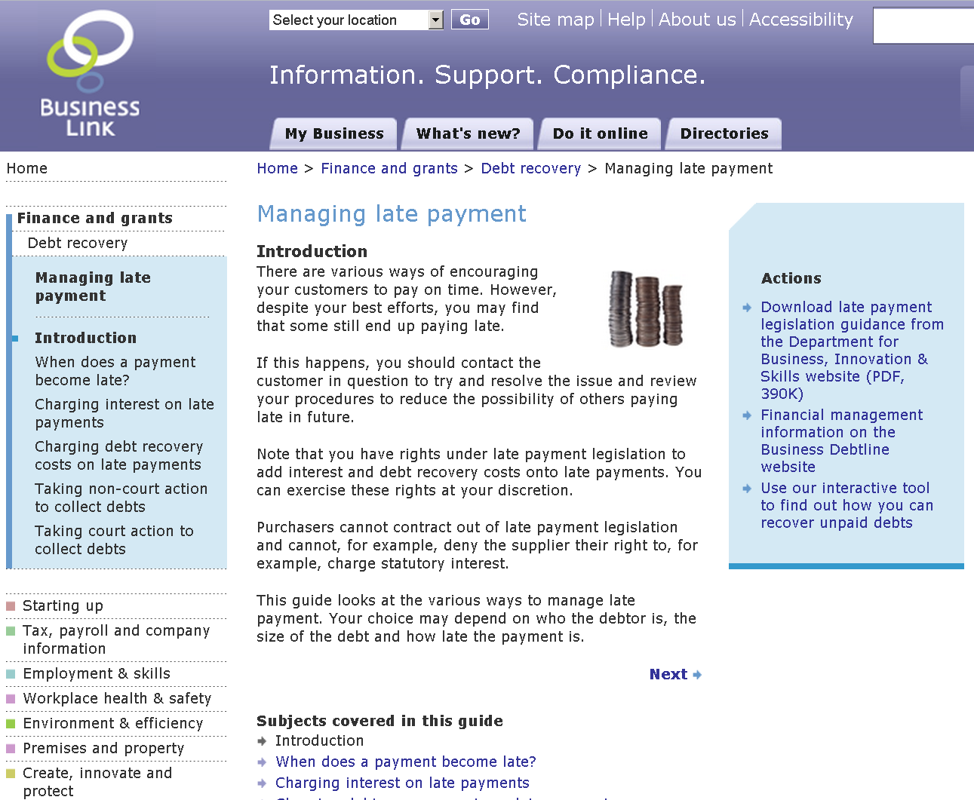

Slide 50
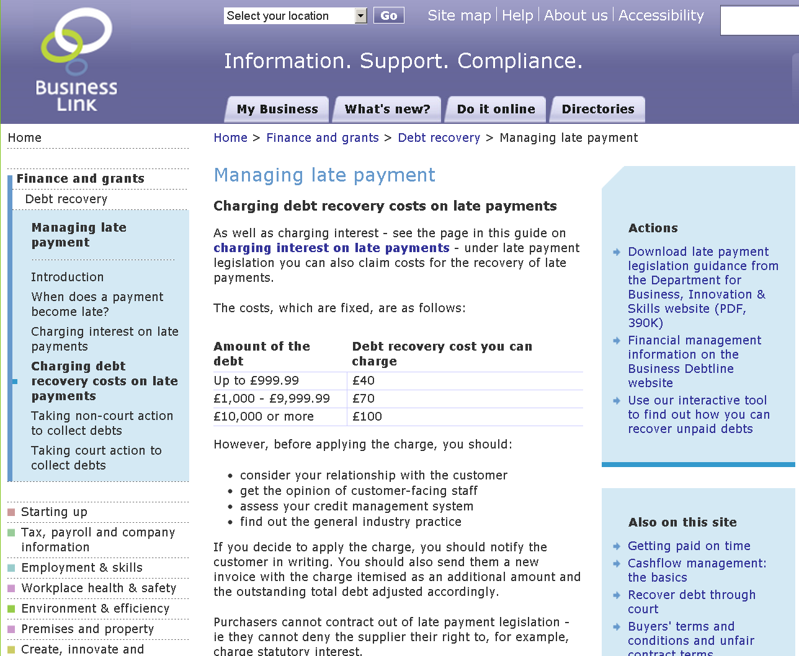

Slide 52
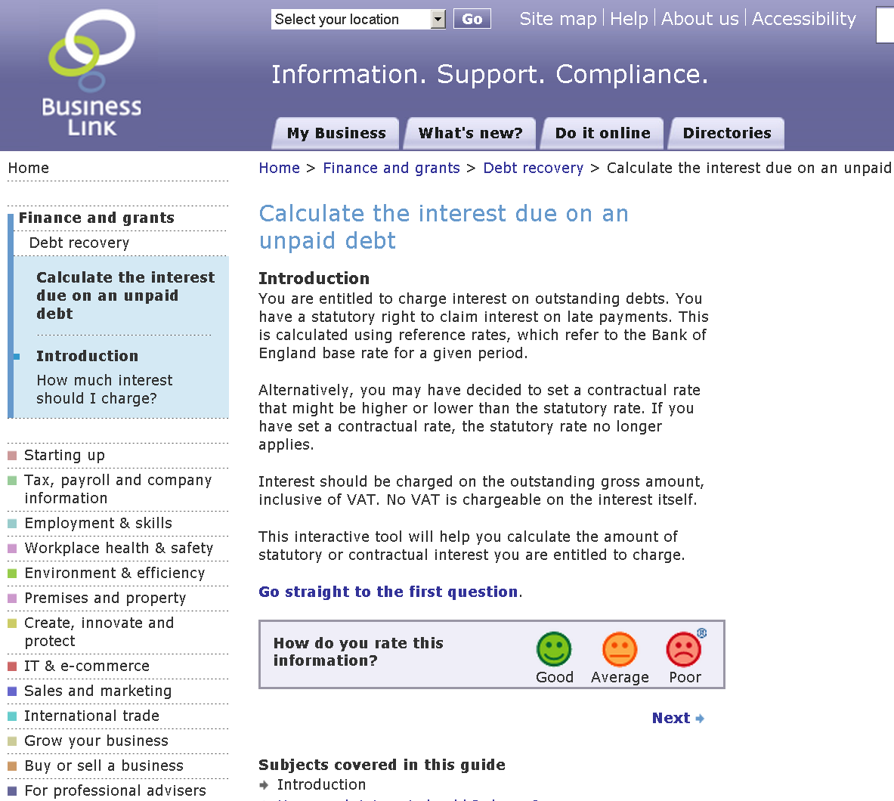

Slide 53
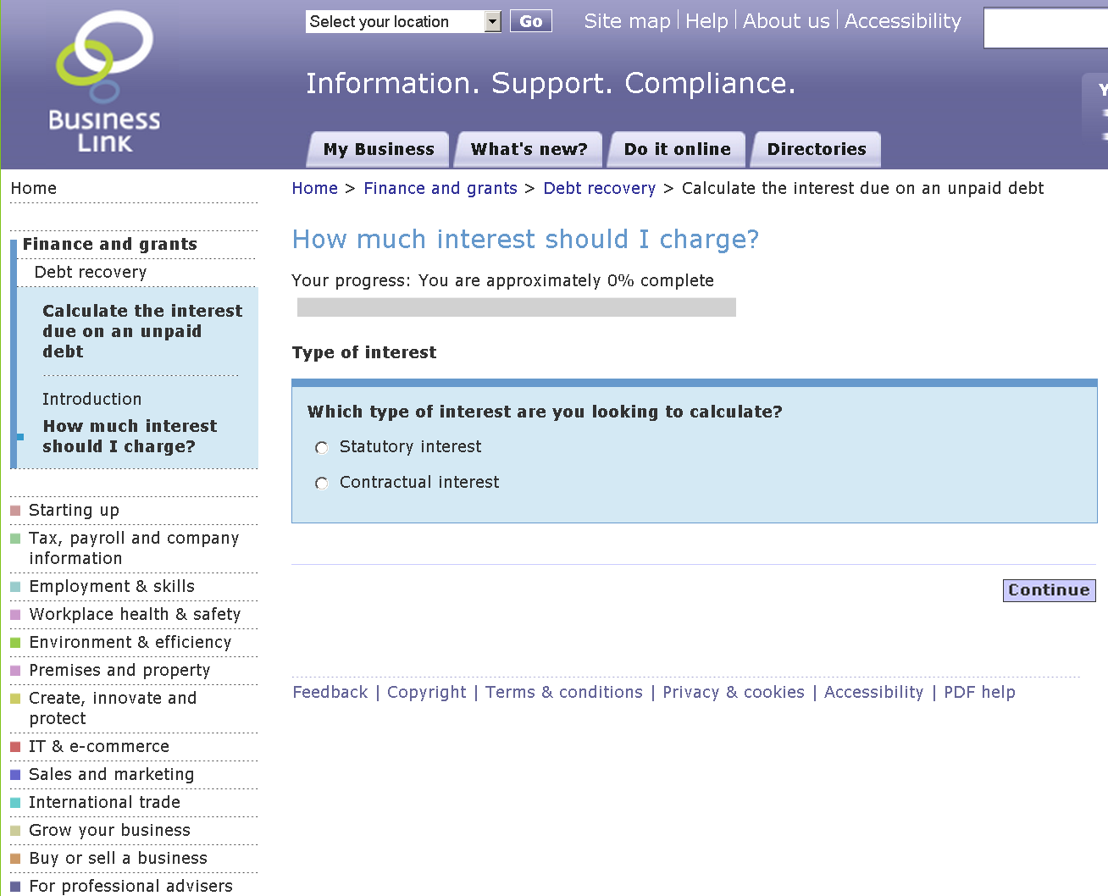

Slide 54
Il y a une dette que l’on vous doit d’un montant de 2000 £. Elle est devenue en souffrance le 1er juin 2011. Vous n’avez aucun contrat avec le débiteur. Vous pouvez prélever des intérêts. Combien?

Slide 56
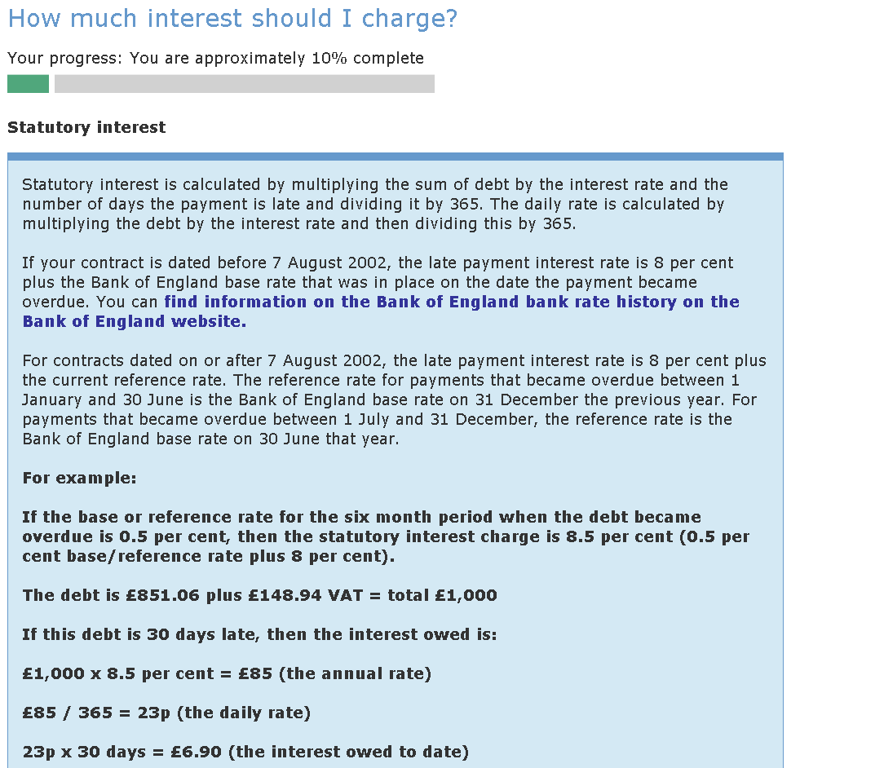
?

Slide 57
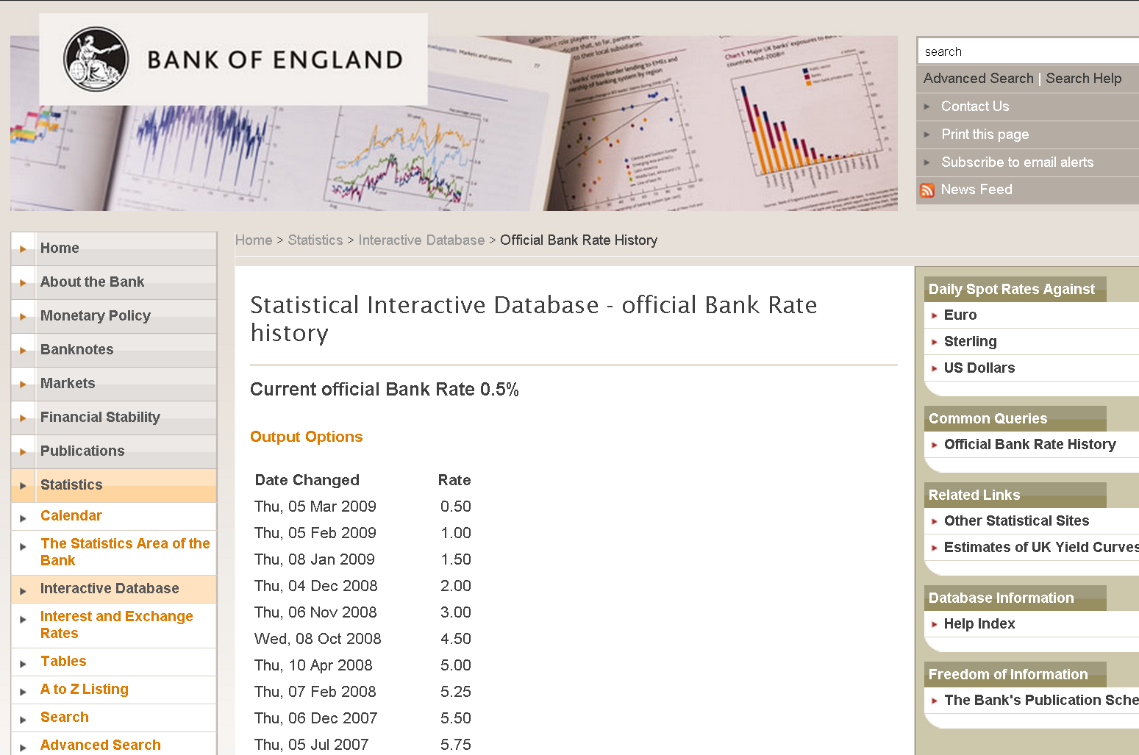

Slide 59
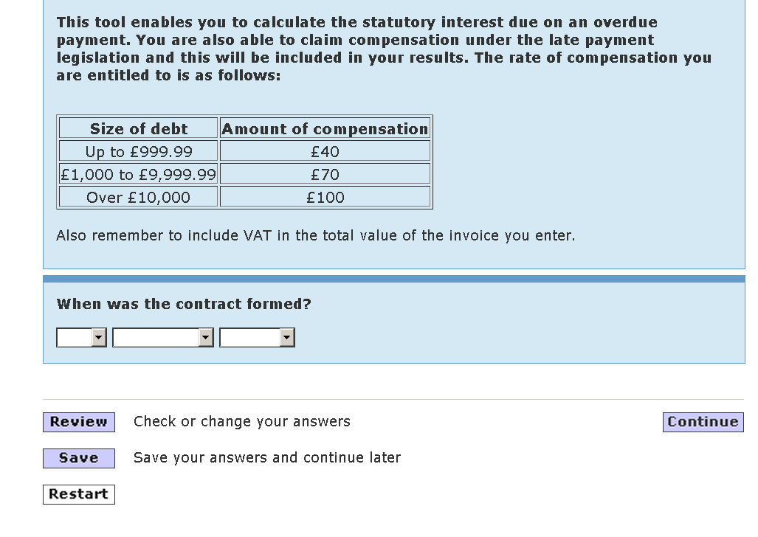

Slide 60
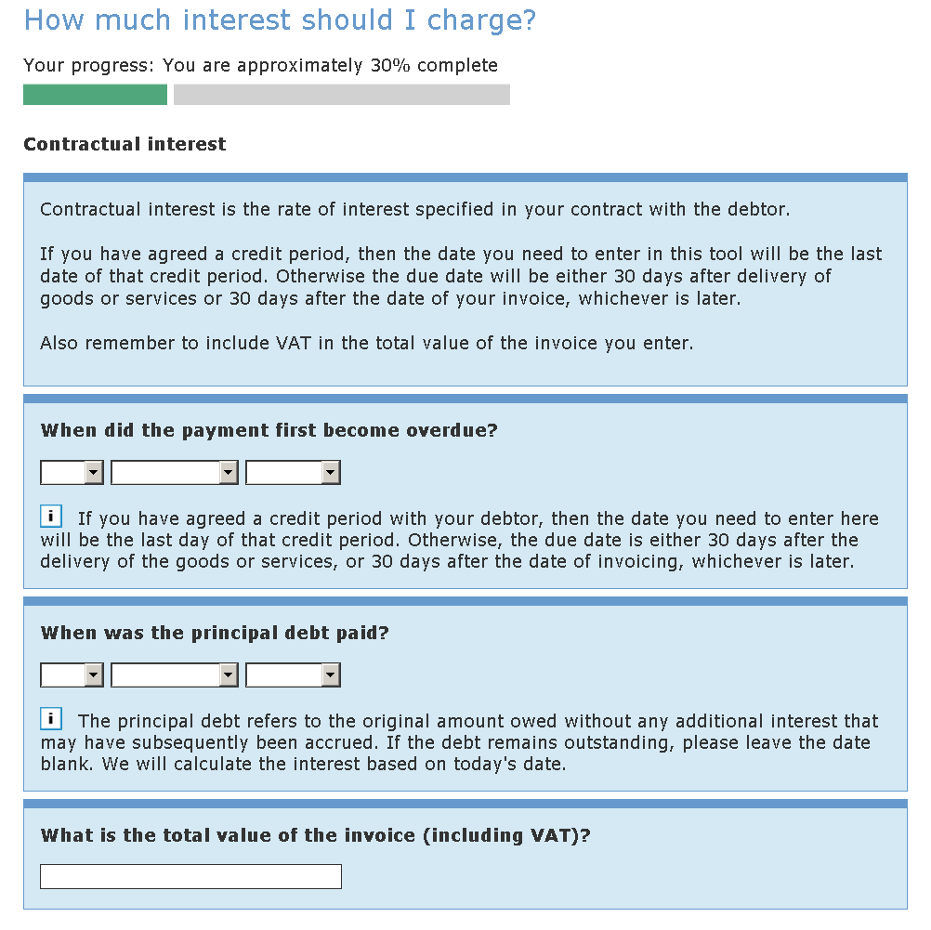

Slide 61
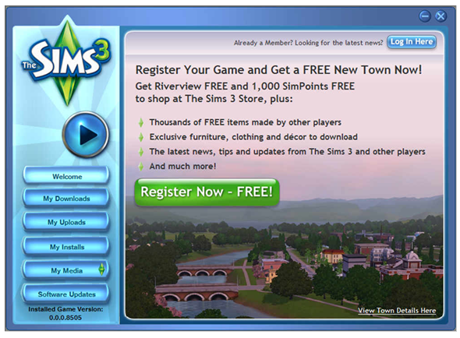

Slide 62
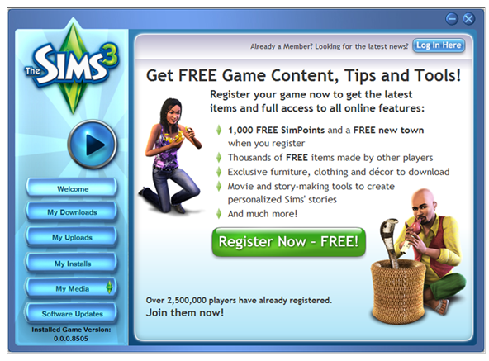

Slide 63
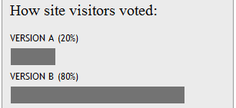
A
B
Comment les visiteurs du site ont voté
https://whichtestwon.com/

Slide 64
Merci
WWW.
customercarewords.com
gerry@customercarewords.com
+353 87 238 6136
@gerrymcgovern

